Slide 1

DUH1A2 ICT Literacy Pengantar Literasi ICT
Indra Lukmana
Semester Ganjil – TA 2016/2017

Slide 2
Pembahasan:
Apa itu Literasi TIK dan Literasi Informasi
Kelebihan & Kekurangan ICT
ICT untuk pembangunan
Sejarah Komputer
Arsitektur Sistem
Internet

Slide 3
Tujuan Pembelajaran:
1. Mampu memahami komponen literasi TIK dan literasi Informasi
2. Mampu memahami dasar unsur teknologi dalam literasi TIK dan literasi Informasi

Slide 4
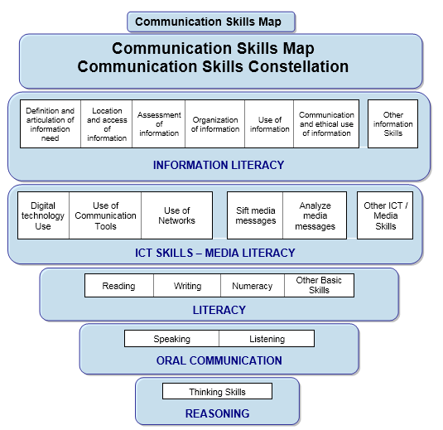
Catts Ralph, Lau Jesus.2008.
Towards Information Literacy Indicators.UNESCO: Paris.

Slide 5
Tujuan Literasi Informasi
“Bagaimana menyelesaikan masalah menggunakan Informasi “

Slide 6
Literasi TIK adalah...
... Kemampuan untuk menggunakan teknologi digital, alat komunikasi dan atau jaringan dalam
Mendefinisikan(Define), Mengakses(Access), Mengelola(Manage), mengintergrasikan(integrate), Mengevaluasi(evaluate), Menciptakan (create) and Mengkomunikasikan(communicate)
Informasi secara baik dan legal dalam rangka membangun masyarakat berpengathuan.
Sumber: Educational Testing Service (ETS), Teresa Egan, Project Leader, New Product Development

Slide 7
Proficiency Model
ICT Literacy
Access
Manage
Integrate
Evaluate
Create
Communicate
Define
Cognitive
Ethical
Technical
Sumber: Educational Testing Service (ETS), Teresa Egan, Project Leader, New Product Development

Slide 8
Kelebihan dan Kekurangan TIK

Slide 9
Kelebihan TIK
Sosial
Hiburan
Ekonomi
Pemerintahan
Pendidikan
Politik
Hukum
Budaya

Slide 11
Kekurangan TIK
Kontrol Konten
Ancaman Keamanan
Kebebasan Berekspresi

Slide 12
Peran ICT

Slide 13
ICT dalam Pembangunan
Memantapkan komitmen nasional untuk merangkul dan memanfaatkan ICT di bawah naungan Kerangka Nasional Teknologi Informasi (National Information Technology Framework)
Strategi ICT akan meningkatkan upaya mengurangi kemiskinan secara nasional
Implementasi strategi yang memanfaatkan pendekatan desentralisasi akan mendorong proses pengalihan peran dan tanggung jawab pemerintah pusat ke tingkat daerah
Sumber: Bappenas

Slide 14
Dengan Catatan:
Jika berdiri sendiri, ICT tidak dapat berperan optimal
ICT paling tepat dimanfaatkan untuk menyempurnakan proses yang sudah berjalan cukup baik
Pengguna ICT biasanya orang-orang yang sudah akrab dengan ICT
Penerapan efektif ICT melibatkan baik infrastruktur teknologi maupun infrastruktur informasi
Di perdesaan negara berkembang (yaitu tempat tinggal mayoritas penduduknya), instalasi dan perawatan infrastruktur teknologi relatif mudah dibandingkan dengan pengadaan infrastruktur informasi
Sumber: Bappenas

Slide 15
Dengan ICT, kita pantas berharap; bahkan yang tidak terduga pun dapat muncul sebagai hasil
ICT mungkin membuka peluang-peluang bagi pembangunan, tetapi hasil yang diharapkan selalu muncul dari kegiatan manusianya
Sumber: Bappenas

Slide 16
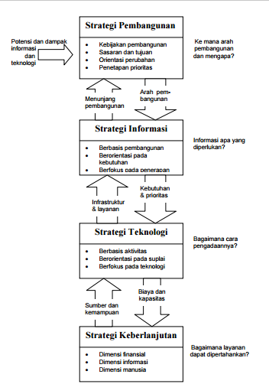
Pembangunan dan ICT
Sumber: Bappenas

Slide 17
Sejarah Komputer

Slide 18
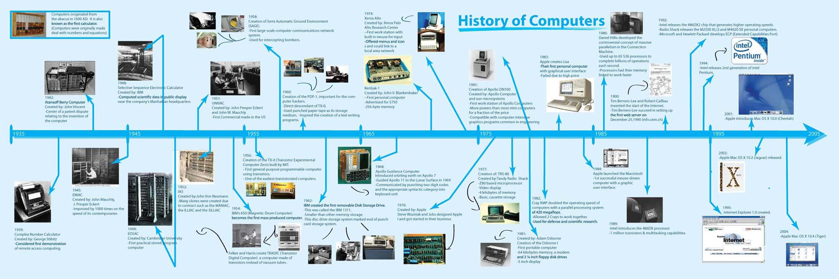
Sejarah Komputer
Sumber: Pinterest.com

Slide 19
Sumber: Pinterest.com

Slide 20
Arsitektur Sistem

Slide 21
Hardware dan Software (KBBI)
/pe·rang·kat/ n alat perlengkapan;
-- keras 1 barang-barang yang terbuat dari logam (pesawat televisi, proyektor, dan peralatan lain) yang berkaitan dengan suatu sistem; 2 peralatan fisik (komputer dan sebagainya);
-- lunak 1 perangkat program, prosedur, dan dokumen yang berkaitan dengan suatu sistem (misalnya sistem komputer); 2 bagian dari alat (komputer dan sebagainya) yang berfungsi sebagai penunjang alat utama;

Slide 22
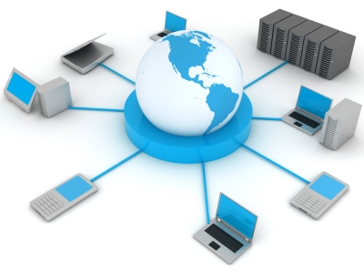
Hardware

Slide 23
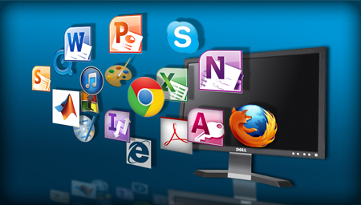
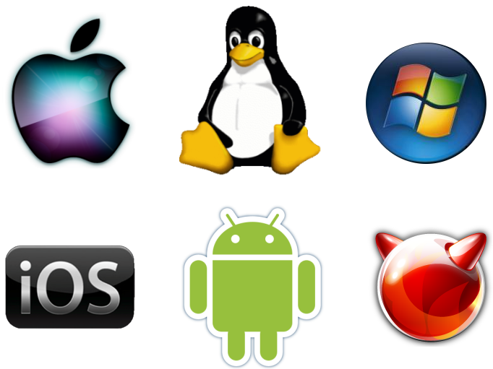
Software

Slide 24
Internet

Slide 25
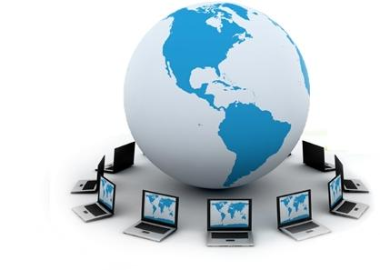
Apa itu internet ???

Slide 26
Internet VS internet
Notes:
Istilah internet merupakan singkatan dari international network (internetwork) yang berarti jaringan sebuah perusahaan multinasional, lembaga atau badan yang terbatas untuk penggunaan internal. Contohnya jaringan untuk kantor Telkom seluruh Indonesia atau sejumlah client yang terhubung dalam sebuah ISP (internet service provider). Dengan ruanglingkup lebih luas dibandingkan intranet yang hanya terbatas misalnya pada lingkungan kampus (dalam satu tempat).
Sedangkan Internet dengan berawalan “I” merupakan Public International Network of Networks, dapat digunakan oleh siapa saja dan tidak ada batasan untuk suatu kelompok. Contohnya layanan website seperti google, yahoo, Friendster (tidak ada batasan orang untuk mengaksesnya). Lalu yang disebut dengan intranet adalah jaringan untuk kalangan terbatas baik pembatasan secara fisik (LAN).

Slide 27
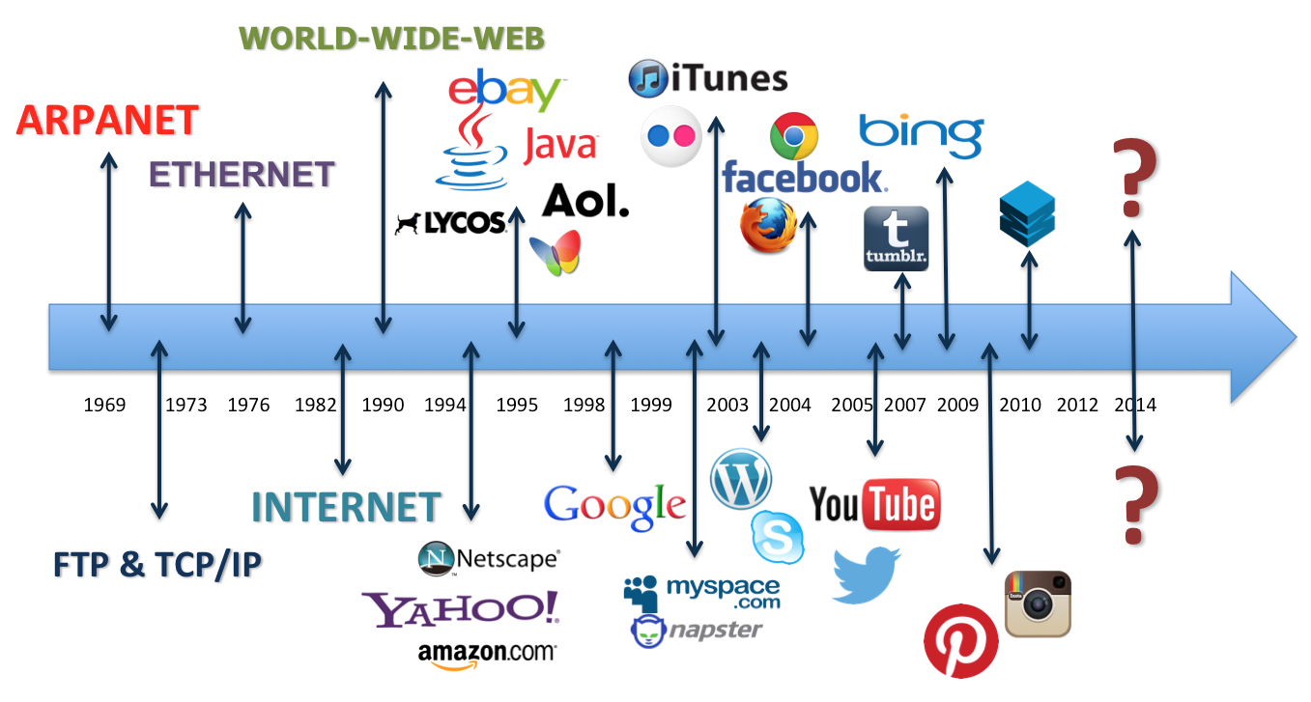
Sejarah Internet
Notes:
Internet merupakan jaringan komputer yang dibentuk oleh Departemen Pertahanan Amerika Serikat di tahun 1969, melalui proyek ARPA yang disebut ARPANET (Advanced Research Project Agency Network), di mana mereka mendemonstrasikan bagaimana dengan hardware dan software komputer yang berbasis UNIX, kita bisa melakukan komunikasi dalam jarak yang tidak terhingga melalui saluran telepon.Proyek ARPANET inilah cikal bakal pembangunan protokol baru yang sekarang dikenal sebagai TCP/IP (Transmission Control Protocol/Internet Protocol).
Tujuan awal dibangunnya proyek itu adalah untuk keperluan militer. Pada saat itu sistem jaringan komputer dibuat tersebar dengan menghubungkan komputer di daerah-daerah vital untuk mengatasi masalah bila terjadi serangan nuklir dan untuk menghindari terjadinya informasi terpusat, yang apabila terjadi perang dapat mudah dihancurkan.
Pada mulanya ARPANET hanya menghubungkan 4 situs saja yaitu Stanford Research Institute, University of California, Santa Barbara, University of Utah, di mana mereka membentuk satu jaringan terpadu di tahun 1969, dan secara umum ARPANET diperkenalkan pada bulan Oktober 1972. Tidak lama kemudian proyek ini berkembang pesat di seluruh daerah, dan semua universitas di negara tersebut ingin bergabung, sehingga membuat ARPANET kesulitan untuk mengaturnya.Oleh sebab itu ARPANET dipecah manjadi dua, yaitu "MILNET" untuk keperluan militer dan "ARPANET" baru yang lebih kecil untuk keperluan non-militer seperti, universitas-universitas. Gabungan kedua jaringan akhirnya dikenal dengan nama DARPA Internet, yang kemudian disederhanakan menjadi Internet

Slide 28
Latihan
Diskusikan bertiga dengan rekan-rekan masing-masing
1. Apakah literasi informasi harus menggunakan teknologi TIK?
2. Sebutkan minimal 5 jenis ketrampilan dan kompetensi TIK yang dibutuhkan dalam pekerjaan masa kini?
3. Jelaskan bagaimana Microsoft Word (atau aplikasi office sejenis) membantu mengotomasi pekerjaan rutin sehari-hari?

Slide 29
DAFTAR PUSTAKA

Slide 30
Daftar Pustaka
ICT Literacy Assessment Information and Communication Technology, Educational Testing Service (ETS). Teresa Egan, Project Leader, New Product Development. http://webspace.ship.edu/hliu/etextbook/e-assessment/ict-assess.pdf. Diakses pada (03/08/2016).
Teknologi Informasi dan Komunikasi: Strategi Peduli Kemiskinan. Badan Perencanaan Pembangunan Nasional, United Nations Development Programme. http://www.bappenas.go.id/files/5013/5027/3392/propoorindoagung__20081122075003__582__0.pdf. Diakses pada (25/07/2016)
Catts Ralph, Lau Jesus.2008. Towards Information Literacy Indicators.UNESCO: Paris.

